Slide 1
Data Structure
  A particular way of storing and organizing data in a computer so that it can be used efficiently.
  stack, queue, array, tree, graph

Slide 2
stack

Slide 3
수식 표현 방식
infix | 2+3 | 2+3*5 | 2*3+5
prefix | +23 | +2*35 | +*235
postfix | 23+ | 235*+ | 23*5+
<postfix>
the priority of operators is no longer relevant.
the need for parentheses is eliminated.
Notes:
만약 2*(3+5) 이면 후위식은 235+*
2*3+5 면 후위식은 23*5+
괄호로 묶어서 뒤로 보내는 것이 편하다.(우선순위별로)

Slide 4
infix -> postfix
Prob No.175 : 후위표현식 I [DS&AG]
Time Limit(Test case) : 1000(ms)
Total Submit : 182 Accepted : 51 Background
일반적으로 우리는 중위연산식을 사용한다. 중위연산식이란 연산자가 피연산자 사이에 있는 식을 말한다. 예를 들어 다음과 같은 식은 중위 연산식이다.
◎ a+b
◎ a-b*c
하지만 이 식의 단점은 연산자의 우선순위에 의해서 계산순서가 바뀌기 때문에 컴퓨터로 처리하기에는 적합하지 않다. 컴퓨터로는 후위 연산식을 사용할 때 연산자의 우선순위에 관계없이 순서대로 계산할 수 있기 때문에 편리하다. 위 식들을 후위연산식으로 바꾸면 다음과 같다.
◎ ab+
◎ abc*-
주어진 중위식을 후위식으로 바꾸는 프로그램을 작성하시오. (단, 연산식에 괄호는 없으며 연산자는 + - * /이다.)
Input : 중위연산식이 공백없이 입력된다. 단 식의 길이는 50Byte를 넘지 않는다.
Output : 후위식으로 변환하여 공백없이 출력하시오.
IO Example
입력
a+b*c
출력
abc*+

Slide 5
stack
LIFO(Last In, First Out)
push(item)
  Adds a new item to the top of the stack, or initializes the stack if it is empty
pop()
  removes an item from the top of the stack.
  If the stack is empty then it goes into underflow state(It means no items are present in stack to be removed).

Slide 6
postfix
push(1) push(2) push(3) pop() pop()
3
2
1
2
1
pop()
s[top] (3)
top-- (1)
pop()
s[top] (2)
top-- (0)
top
(2)
top
(1)
top
(-1)

Slide 7
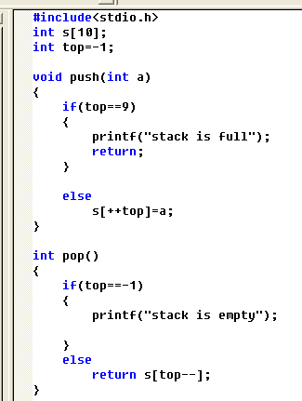
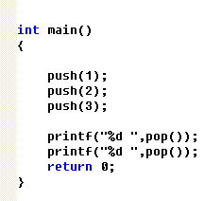
stack example

Slide 8
postfix를 이용해 계산(+,-,*,/)
235*+ -> 17
피연산자는 계속 쌓이고, 연산자가 나오면 계산한다.
5
3
2
15
2
17
* -> 3*5
+ -> 2+15

Slide 9
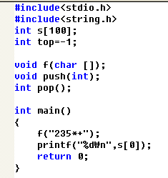
postfix

Slide 10
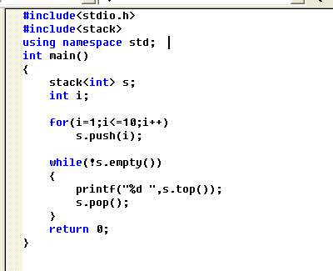
10 9 8 7 6 5 4 3 2 1
#include <stack>, using namespace std 는 꼭 입력해야 한다.

Slide 11
STL(Standard Template Library)
C++ standard library
STL 의 namespace : std
using namespace std;

Slide 12
stack 선언
push(data) : 삽입
data top() : top가리키는 값
pop() : 삭제, 저장안함
stack<자료형> 변수명; stack<int> s; stack<char> s;
s.push(1); s.push(sum); s.push(arr[i]);
num=s.top();
s.pop() // top이 가리키는 값 삭제
num=s.top(); s.pop();

Slide 13
empty() : 스택 비었는지 체크
size() : 스택에 있는 원소수 리턴
s.empty(); 스택이 비면 true(1), 아니면 false(0)
while(!s.empty()) s.pop();
count=s.size();

Slide 14
괄호를 포함한 연산식 변환, 계산
1- koistudy 문제 141, 176

